Slide 1

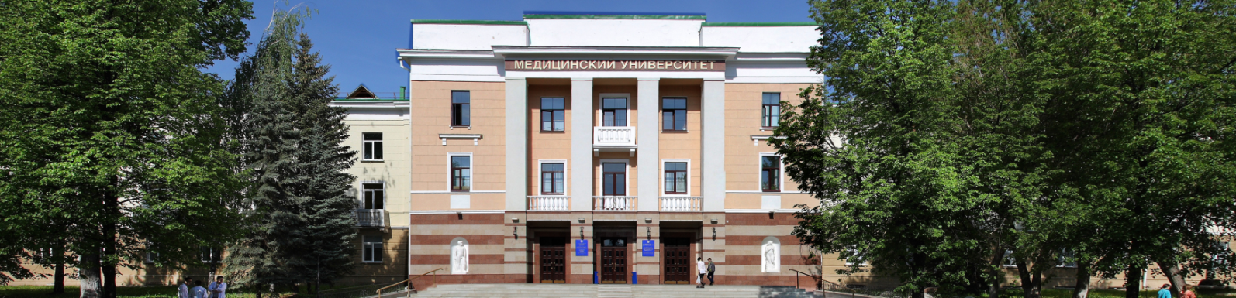
Отчет о деятельности ФГБОУ ВО БГМУ
Минздрава России
за 2020-2021 учебный год
Ректор, член-корреспондент РАН, профессор В.Н. Павлов

Slide 2
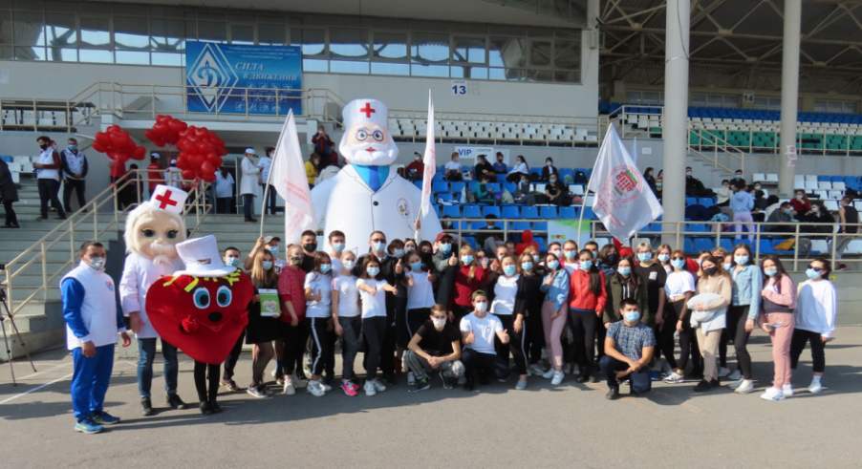
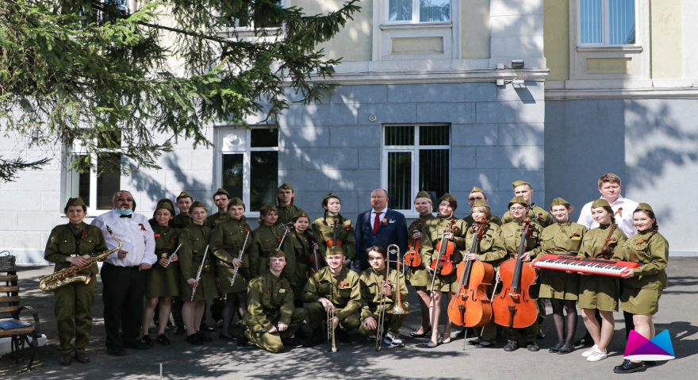
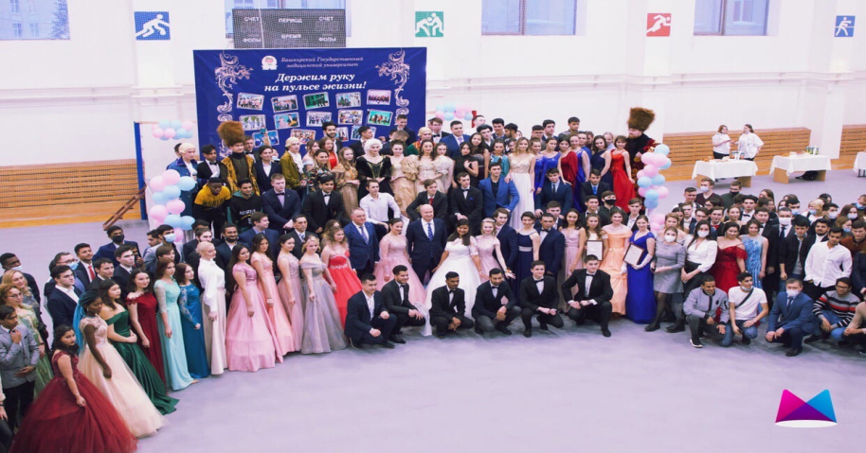
Воспитательная и социальная работа
Количество мероприятий за 2020-2021 учебный год
Проректор по воспитательной и социальной работе
166 мероприятий
Отдел воспитательной
и социальной работы
43 мероприятия
Отдел по культурно-массовой работе
56 мероприятий
Отдел по связям с общественностью
15 мероприятий
Кафедра физической культуры
52 мероприятия

Slide 3
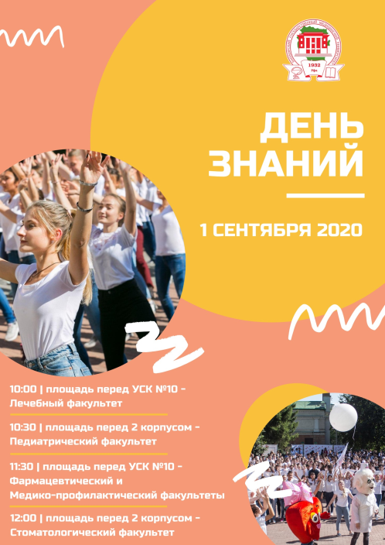







Традиционные мероприятия

Slide 4
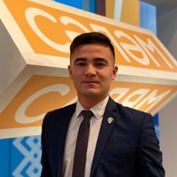
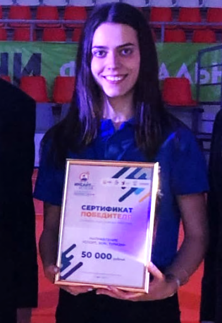
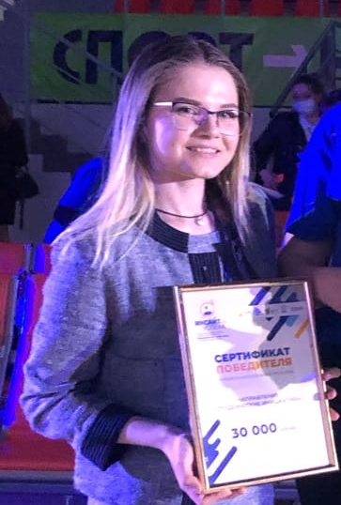
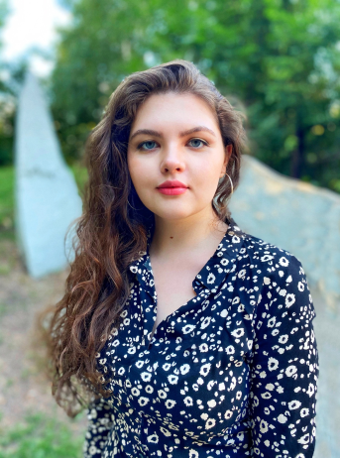
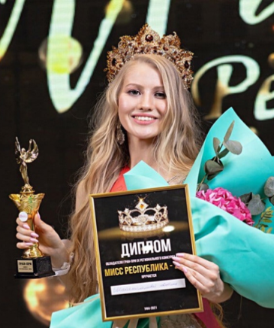
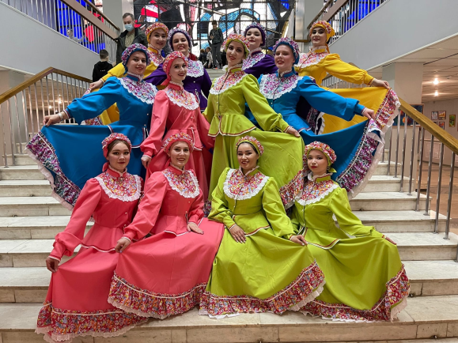
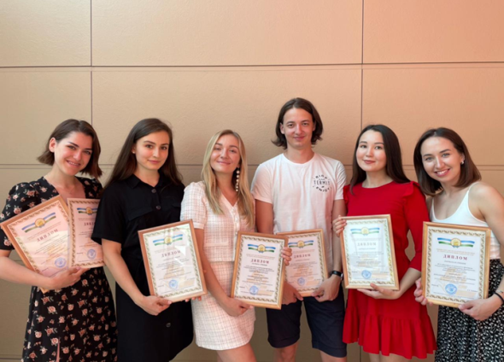
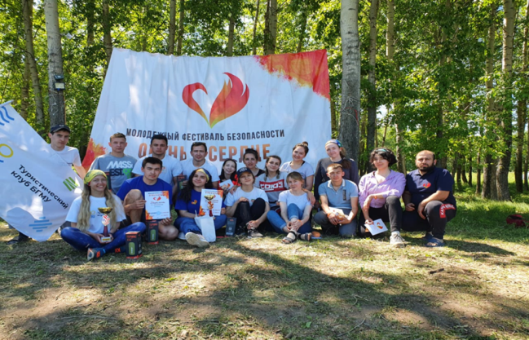
Достижения обучающихся и студенческих коллективов
Азат Аитбаев –
получил грант 250 000 рублей на реализацию проекта «Познай искусство управления» по итогам Всероссийского конкурса молодежных проектов среди физических лиц
Екатерина Колязова –
получила грант 50 000 рублей на реализацию проекта «Bimoves» по итогам форума «Смарт-Тау 5.0»
Аделина Накиева –
Получила грант 30 000 рублей на реализацию проекта «Первый шаг в медицинские проекты» по итогам форума «Смарт-Тау 5.0»
Дария Исламгареева – выбрана в «Молодежные посланники ЦУР России» по цели 3: Обеспечение здорового образа жизни и содействие благополучию для всех в любом возрасте
Альбина Шайхлисламова – обладательница титула
«Мисс Республика – 2020» Регионального конкурса красоты «Мисс Республика – 2020/2021»
Ансамбль народного танца «Бахет» - победитель в номинации «Стилизация народного танца» Всероссийского хореографического конкурса «Весенний встречи. Уфа
Медиацентр БГМУ и студенческие творческие коллективы – лауреаты фестиваля Студенческой весны в Республике Башкортостан «СТУДВЕСНА 5.0»
Турклуб БГМУ «Виталис» –
победитель II Открытого Республиканского Молодежного Фестиваля безопасности
«Огонь в сердце»

Slide 5
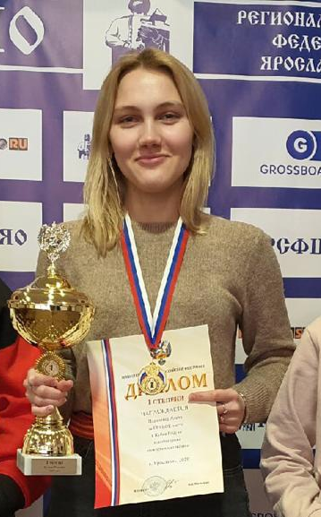
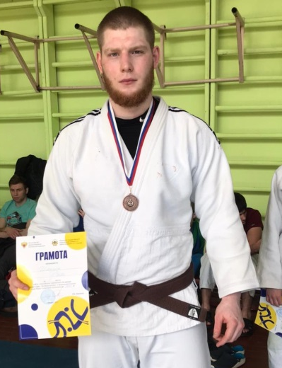
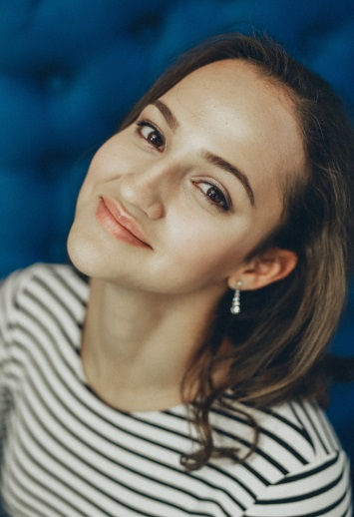
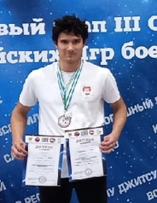
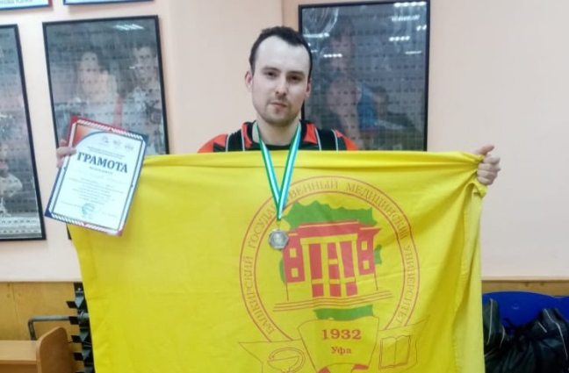
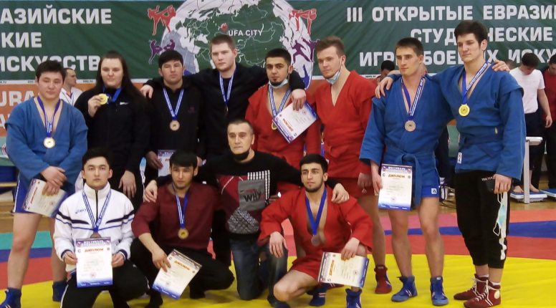
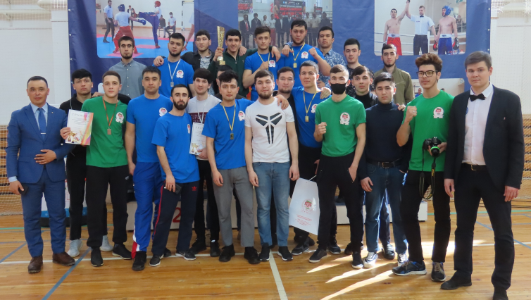
Достижения обучающихся и студенческих коллективов
Агата Парахина –
обладательница кубка России в дисциплине «Стоклеточные шашки» в личном зачёте
Рэм Ильин –
призер Всероссийского соревнования по дзюдо «На призы Вооруженных Сил Российской Федерации»
Регина Бикташева –
заняла второе место на Чемпионате России по скиппингу среди медицинских и фармацевтических вузов России
Чингиз Гатауллин –
призер Всероссийского турнира по дуэльному фехтованию
Владимир Перепонов – абсолютный чемпион Первенства Республики Башкортостан по тяжелой атлетике
Студенты БГМУ –
победители и призеры
«Третьих открытых Евразийских студенческих Игр боевых искусств»
Студенты БГМУ – победители и призеры Универсиады вузов Республики Башкортостан

Slide 6
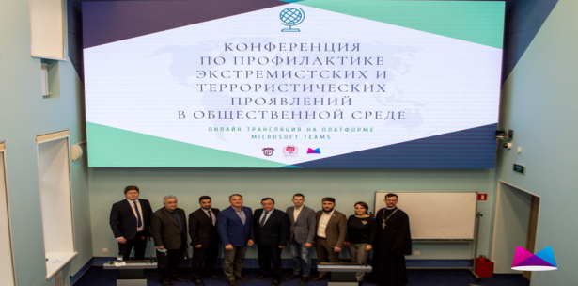
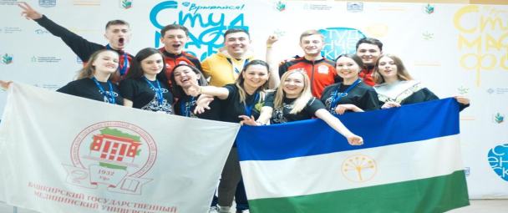
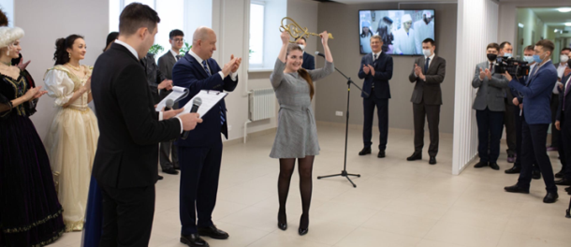
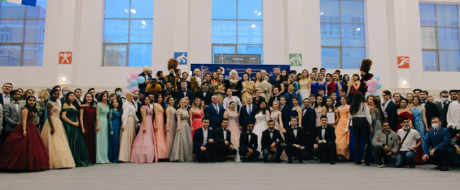
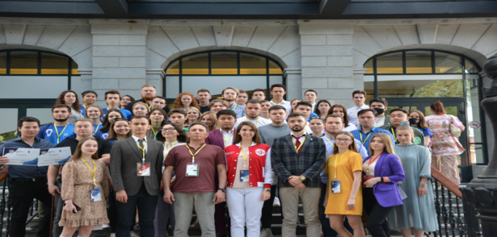
Крупные общественные мероприятия
Онлайн конференция «Профилактика экстремистских и террористических проявлений в общественной среде»
Участие обучающихся в молодежном фестивале
«Всероссийский студенческий марафон – 2021» в Краснодарском крае
Торжественное открытые студенческого общежития №2
Празднование Дня студента – 2021 с театрализованным представлением «Татьянин день» и торжественным балом
II Всероссийский профсоюзный форум обучающихся медицинских и фармацевтических вузов, посвященный истории профсоюзного движения и преемственности внутри профсоюзных организаций

Slide 7
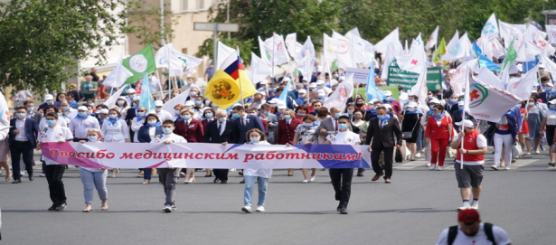
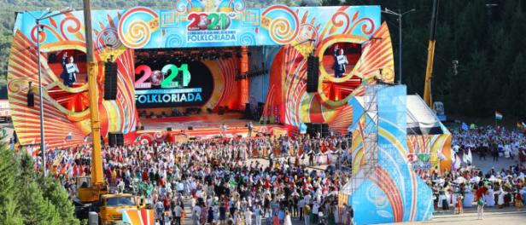
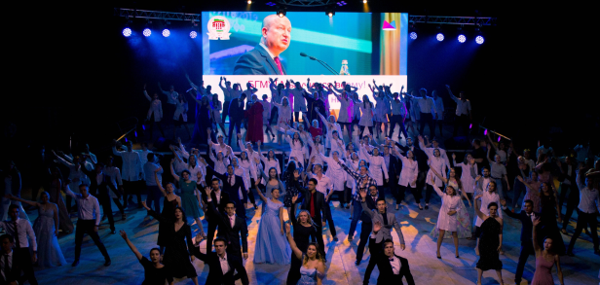
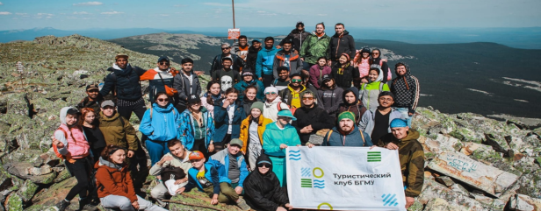
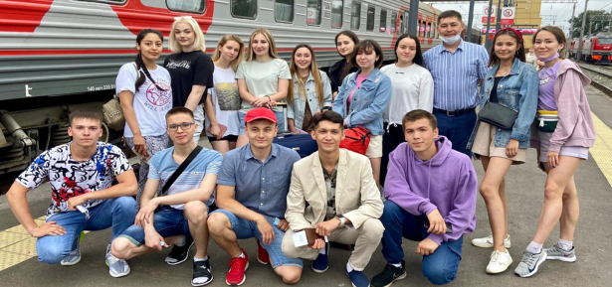
Крупные общественные мероприятия
Торжественный концерт и Парад медицинских работников, посвященные празднованию Дня медицинского работника
Участие иностранных обучающихся
в VI Всемирной фольклориаде CIOFF®
В УСА «Уфа-Арена» проведена Акция «Поставь прививку – защити себя от коронавируса!» и творческий концерт студенческих объединений с торжественным вручением дипломов выпускникам Университета
На горе Иремель прошла научно-практическая конференция «Актуальные проблемы медицинской реабилитации больных после COVID-19»
Студенты-активисты приняли участие в первой лагерной смене сезона 2021 спортивно-оздоровительного лагеря «Сеченовец» Сеченовского университета в Краснодарском крае

Slide 8
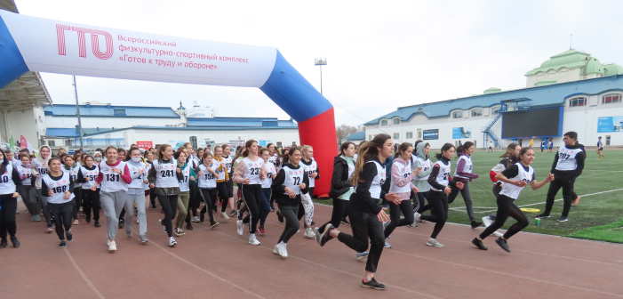
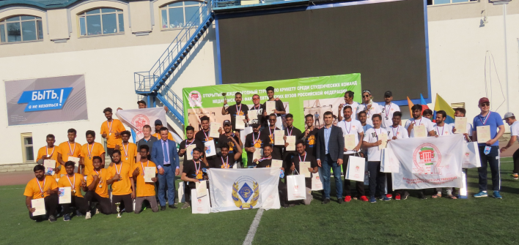
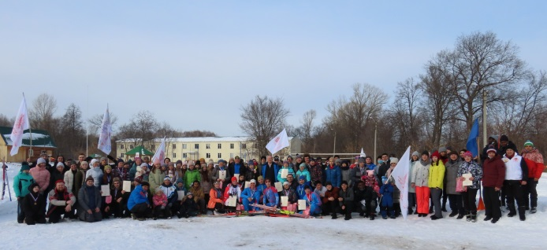
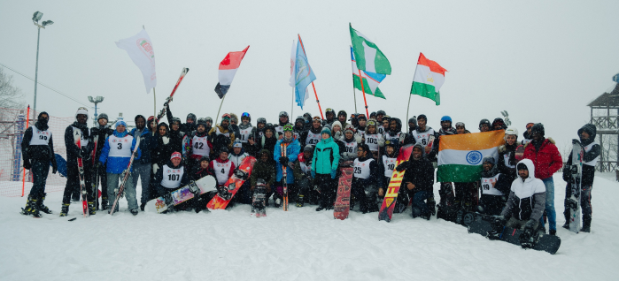
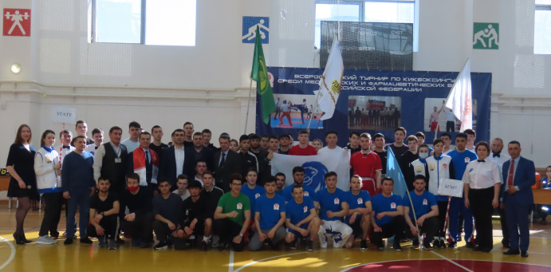
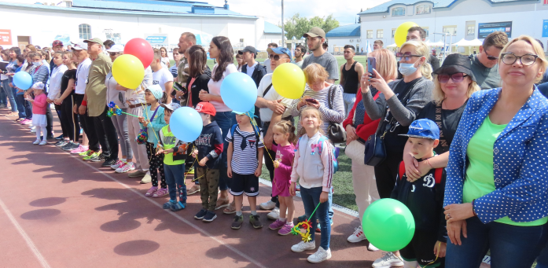

Крупные спортивные мероприятия
Открытый Международный турнир по крикету среди студенческих команд медицинских и фармацевтических вузов Российской Федерации
Зимние корпоративные игры БГМУ – 2021» в СОЛ «Пульс», посвященные 90-летию со дня основания Университета
Международный турнир по мини-футболу среди иностранных обучающихся
Спортивно-оздоровительное мероприятие «Университет – моя семья!» среди студентов и сотрудников Университета
Фестиваль ГТО среди студентов и профессорско-преподавательского состава Университета
Сотрудники и обучающиеся приняли участие в сдаче дисциплин комплекса ГТО и получили
180 золотых, 243 серебряных и 359 бронзовых знаков

Slide 9
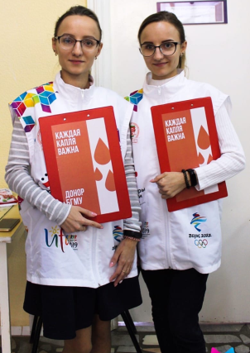
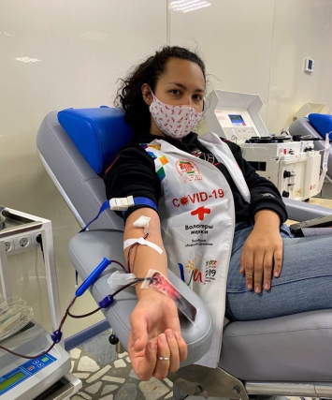
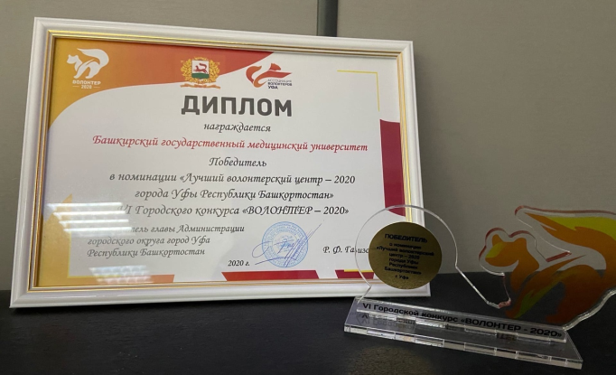
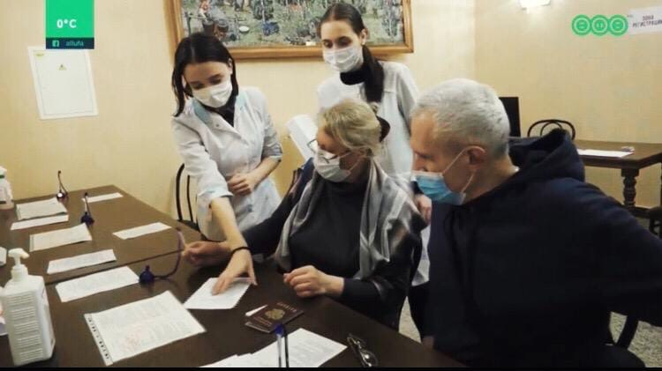
Достижения Волонтерского центра БГМУ
В 2020 – 2021 учебном году Волонтерским центром БГМУ
продолжили реализовываться проекты:
Федеральная программа «Оберегая сердца»,
Федеральная программа «Онкопатруль»,
Проект «Я люблю свои почки»,
Проект «Поговорим с врачом?»,
Проект «Я ответственный донор!»,
Профилактические акции для пациентов Клиники БГМУ.
Согласно ежегодному мониторингу Ассоциации волонтерских центров Волонтерский центр БГМУ вошел в число волонтерских центров России, лидирующих по всем направлениям деятельности
Волонтерский центр БГМУ выиграл в номинации
«Лучший волонтерский центр – 2020 города Уфы Республики Башкортостан»
VI городского конкурса «Волонтер – 2020»
Волонтеры БГМУ принимают активное участие в работе пунктов вакцинации от COVID-19 Республики Башкортостан
Волонтеры БГМУ приняли участие в Фестивале «ТАВРИДА-АРТ» в Крыму

